Slide 1
BIOLOGIA

Slide 2
BIOLOGIA
César da Silva Júnior; Sezar Sasson; Nelson Caldini Júnior 3º ano ensino médio

Slide 3
Unidade 3 – Saúde humana
Nessa unidade:
Parasitas do ser humano
As verminoses
Acidente causados por animais peçonhentos
Saúde e qualidade de vida

Slide 4
CAPÍTULO 20 – Parasitas do ser humano
O que é parasitismo?
O parasitismo é uma associação entre seres de espécies diferentes, na qual há benefícios unilateral;
Os principais parasitas:
Vírus;
Bactérias;
Protozoários;
Fungos;

Slide 5
CAPÍTULO 20 – Parasitas do ser humano
Ações dos parasitas sobre os hospedeiros
Os parasitas podem provocar:
Obstruções;
Perfurações;
Ulcerações;
Necrose;
Irritação de mucosas;
Ação tóxica;
Espoliação;
Febre;

Slide 6
CAPÍTULO 20 – Parasitas do ser humano
Os microrganismos parasitas
Os vírus, são endoparasitas celulares, cápsulas proteicas que protegem seu material genético;
Algumas doenças causadas por vírus;
Sarampo, rubéola, caxumba, catapora, gripe, poliomielite, herpes, dengue, entre outros, HIV
HIV – É o vírus causador da AIDS, ele é um retrovírus bem conhecido

Slide 7
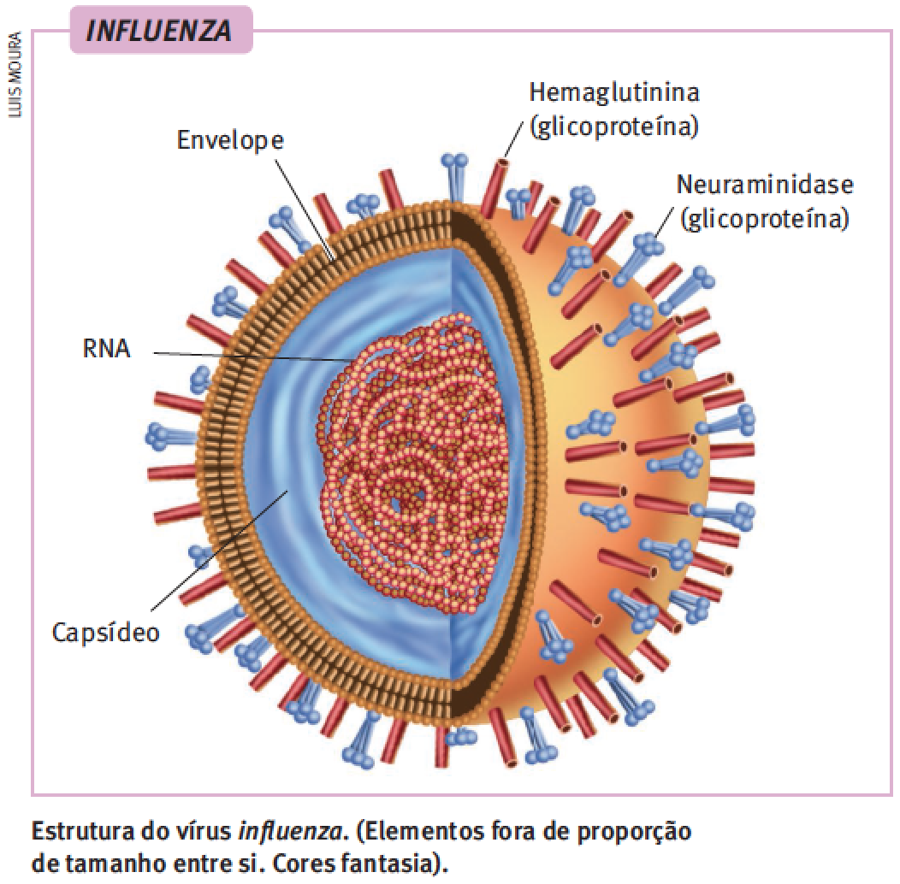
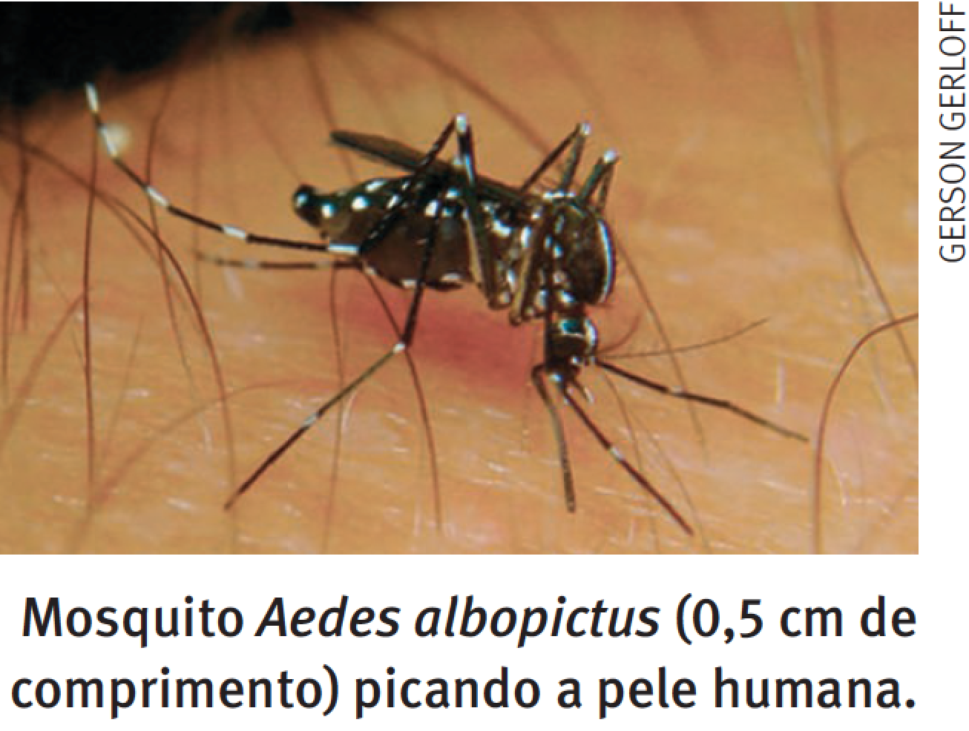
CAPÍTULO 20 – Parasitas do ser humano
Os microrganismos parasitas
DENGUE – Virose transmitida pelo mosquito do gênero Aedes;
FEBRE AMARELA – Também transmitido pelo mosquito do gênero Aedes;
A GRIPE – Vírus da influenza;

Slide 8
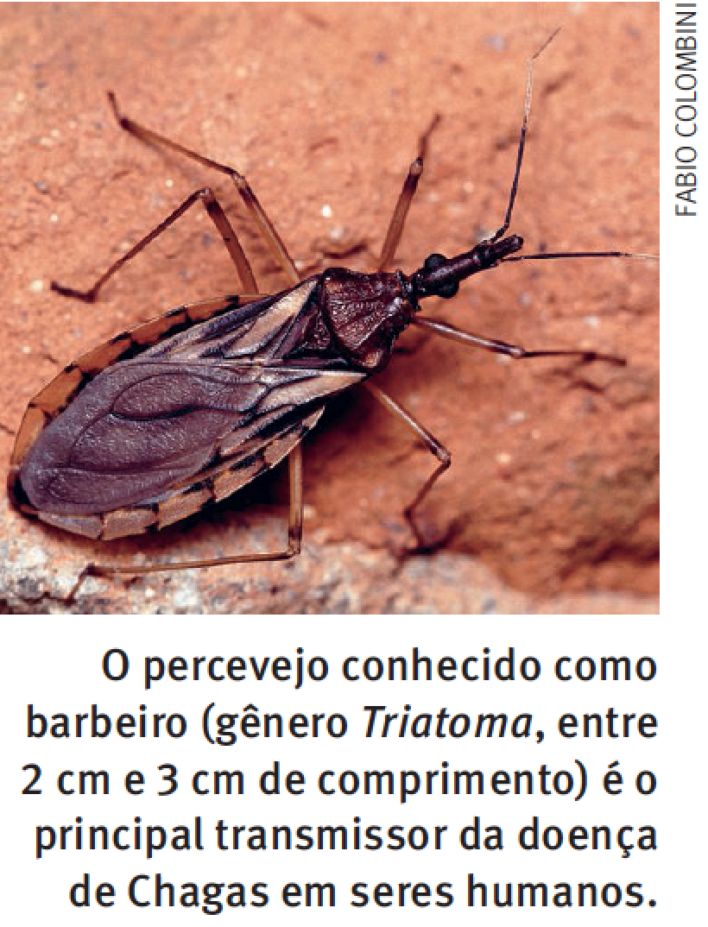
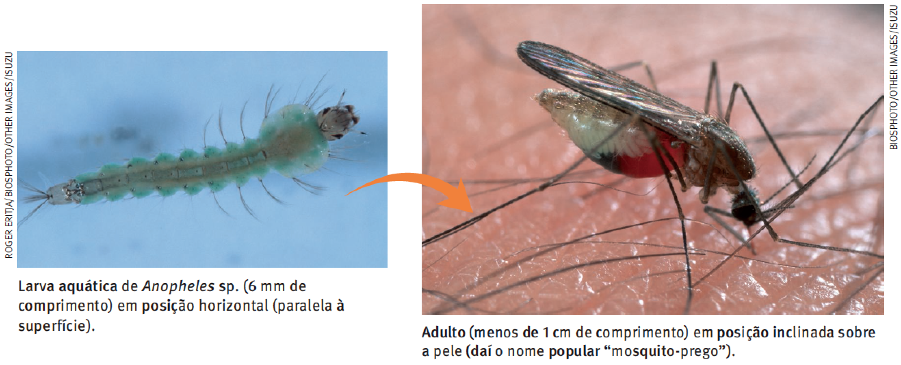
CAPÍTULO 20 – Parasitas do ser humano
Bactérias parasitas
A Doença de Chagas;
Malária;
Leishmaniose;
Existe também um número de espécies de fungos que parasitam plantas e animais. Ex.: Ferrugem do café.

Slide 9
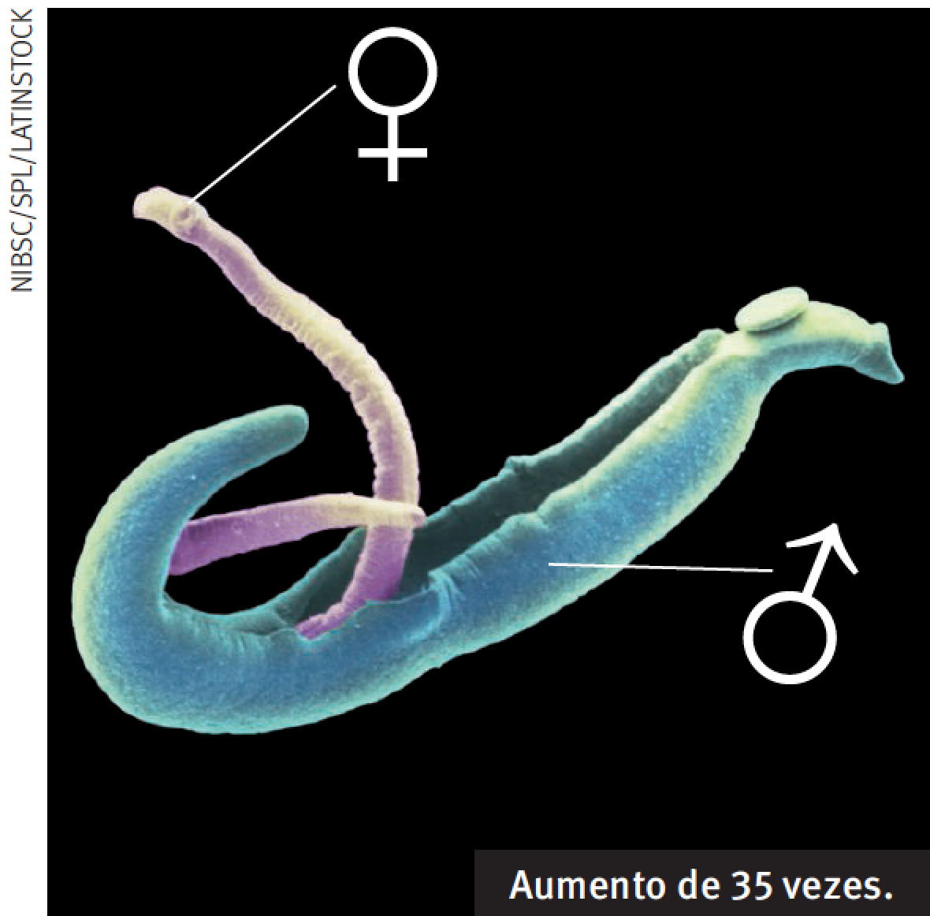
CAPÍTULO 21 – Verminoses
Parasitoses humanas causadas por platelmintos
A Esquistossomose é uma das mais difundidas verminoses do mundo, aqui no Brasil a mais comum é O Schistosoma Mansoni;
As Tênias têm em geral o corpo achatado e podem atingir metros de comprimento
Fotografia ao microscópio eletrônico de varredura (cores artificiais) evidenciando o dimorfismo sexual em Schistosoma mansoni (schisto = fenda; soma = corpo). (Elementos fora de proporção de tamanho entre si. Cores fantasia.)

Slide 10
CAPÍTULO 21 – Verminoses
Parasitoses humanas causadas por Nemátodos
Os Ascaris lumbricoides podem medir de 15 a 20 cm de comprimento e vivem no intestino humano;
No organismo humano o Ancilostomose (ou amarelão) vive no intestino humano e provoca profunda anemia.

Slide 11
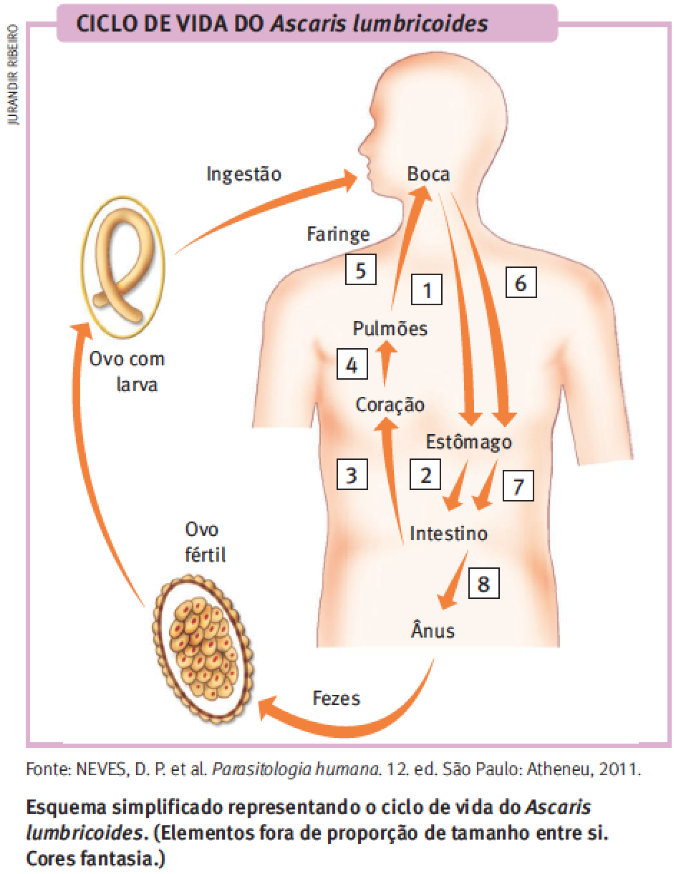
CAPÍTULO 21 – Verminoses
Parasitoses humanas causadas por Nemátodos

Slide 12
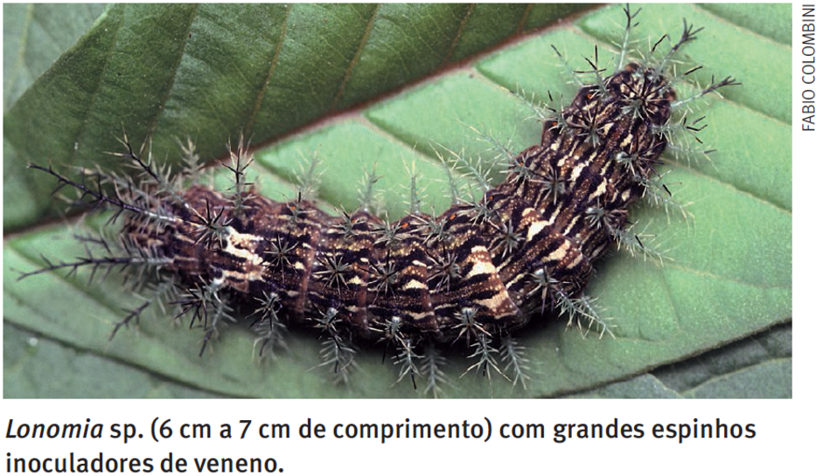
CAPÍTULO 22 – Acidentes causados por animais
Acidentes com animais peçonhentos
ABELHAS: As abelhas inoculam o veneno com seu ferrão, as toxinas presentes no veneno podem causar reações alérgicas, que em caso de um grande número de picadas pode levar a morte;
LAGARTAS: Algumas lagartas possuem espinhos fortes, ramificados, pontiagudos e ligados a glândulas de veneno, que provocam queimaduras, estas podem trazer hemorragia e problemas renais.

Slide 13
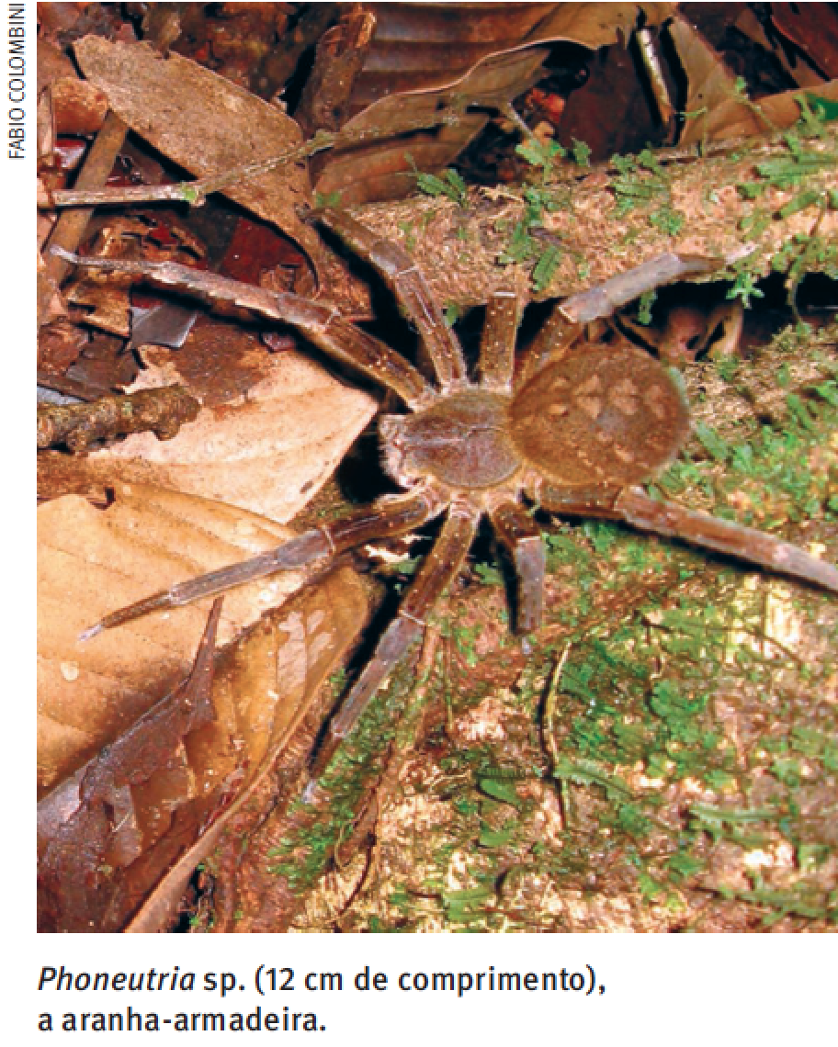
CAPÍTULO 22 – Acidentes causados por animais
Acidentes com animais peçonhentos
ESCORPIÕES: Seu veneno ao ser inoculado provoca forte dor no local, formigamento, paralisia e problemas respiratórios.
ARANHAS: Muitas aranhas produzem veneno, que é inoculado em suas presas, com poucas exceções as aranhas não são agressivas, porém pode ocorrer acidentes quando a apertamos, ou colocamos mãos e pés em lugares onde elas se escondem, alguns venenos são perigosos.

Slide 14
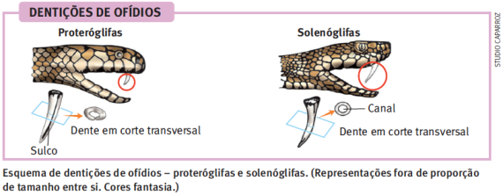
CAPÍTULO 22 – Acidentes causados por animais
Acidentes com animais peçonhentos
SERPENTES PEÇONHENTAS E NÃO PEÇONHENTAS:
Há serpentes que não têm dentes inoculadores de veneno (áglifas), elas matam suas vítimas por constrição. Outra serpentes (opistóglifas) possuem presas na parte posterior do maxilar, com sulcos por onde escorre o veneno. Existem também as proteróglifas e as solenóglifas.
No Brasil há cerca de 70 espécies de serpentes, as que causam acidentes mais graves são: Corais-verdadeiras; Surucucu; cascavéis

Slide 15
CAPÍTULO 22 – Acidentes causados por animais
Produção de soros antipeçonhentos
No Brasil os soros antipeçonhentos são produzidos pela Fundação Ezequiel Dias, Instituto Butantã, Centro de produção e pesquisa de Imunobiológicos e pelo Instituto Vital Brasil.
No processo, o veneno do animal peçonhento é injetado nos cavalos para que estes passem a produzir anticorpos específicos.

Slide 16
CAPÍTULO 23 – Saúde e qualidade de vida
Saúde, higiene e bem-estar
Saúde é o estado de integridade físico e psíquico que permite o normal funcionamento do organismo humano.
Saúde é ligada a ideia de vigor físico e mental , o bem-estar geral do indivíduo.

Slide 17
CAPÍTULO 23 – Saúde e qualidade de vida
Doenças emergentes
Mudanças no comportamento humano e alterações provocadas por humanos nos ambientes contribuíram para que doenças desconhecidas surgissem no último quarto de século;
Zika; Chikungunya; Gripe A; Gripe suína; Gripe aviária; Dengue; Febre amarela; Tuberculose; Ébola

Slide 18
CAPÍTULO 23 – Saúde e qualidade de vida
Saúde da vida moderna
Enfermidades ocupacionais;
Uso e abuso de drogas;
Violência;
Doenças degenerativas;
Saúde psíquica;

Slide 19
CAPÍTULO 23 – Saúde e qualidade de vida
Enfermidades ocupacionais
Doenças psíquicas ocupacionais;
Lesões por esforço repetitivo (LER);
Lesões decorrentes da exposição a agentes físicos;
Doenças decorrentes da exposição a agentes físicos;
Doenças decorrentes da exposição a agentes químicos
Moléstias decorrentes da exposição ou do contato com agentes biológicos.

Slide 20
CAPÍTULO 23 – Saúde e qualidade de vida
A saúde psíquica
A vida moderna, especialmente nos grandes centros urbanos, proporciona uma carga grande de estresse físico e emocional podendo nos levar a:
Desequilíbrio psíquico e emocional;
Depressão
Síndrome do pânico.
Nossa saúde física e psíquica está diretamente ligada, por isso exercícios físicos, boa alimentação, horas adequadas de sono são fundamentais para a manutenção da saúde mental e emocional

Slide 21
CAPÍTULO 23 – Saúde e qualidade de vida
Uso de drogas
Álcool e tabaco são causadores de um enorme custo médico e social.
Violência
Toda forma de violência é reconhecida como mais um tópico merecedor da atenção da saúde pública.
Doenças degenerativas ou decorrentes da sensibilidade
Câncer, disfunções cardiovasculares, disfunções glandulares, disfunções neurológicas, perturbação do sono, disfunções nutricionais.
O consumo de bebidas alcoólicas pode ocasionar graves problemas ao indivíduo e à sociedade.

